Slide 1



人教版 必修2
第5课 离骚
金榜苑“创新设计”同步课件

Slide 2
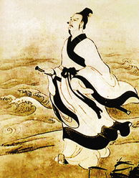
作者视窗
屈原，战国时期楚国人，名平，字原，楚
武王熊通之子屈瑕的后代。屈原虽忠事楚怀
王，却屡遭排挤，怀王死后又因顷襄王听信
谗言而被流放，最终投汨罗江而死。屈原是
中国最伟大的浪漫主义诗人之一，也是我国
已知最早的著名诗人，世界四大文化名人之
一。他创立了“楚辞”这种文体，也开创了
“香草美人”的传统。代表作品有《离骚》
《天问》《九歌》《九章》等。
楚辞，是屈原创造的一种诗体。作品运用楚地(今两湖一带)的文学样式、方言声韵，叙写楚地的山川人物、历史风情，具有浓厚的地方特色。汉时，刘向把屈原的作品及宋玉等人“承袭屈赋”的作品编辑成集，名为《楚辞》，并成为继《诗经》以后，对我国文学具有深远影响的一部诗歌总集，也是我国第一部浪漫主义诗歌总集。

Slide 3
写作背景
屈原与怀王同祖，他当左徒，以宗亲而任重臣。楚怀王死后，长子顷襄王继位，以其弟子兰为令尹。当时，楚国人都责怪子兰劝怀王入秦的过错，所以，屈原受到广泛的同情。但子兰非但不思其过，反而唆使上官大夫向顷襄王诽谤屈原。顷襄王一怒之下，再次把屈原流放到江南地区。他远离故国，又无职位，对于国家、宗族之事只有悲叹而已。于是，他又慢慢地顺着沅江，向长沙走去。屈原既不能回楚都，远游、求贤又不成，这时他“被发行吟泽畔，颜色憔悴，形容枯槁”，故忧愁幽思而作《离骚》。

Slide 4
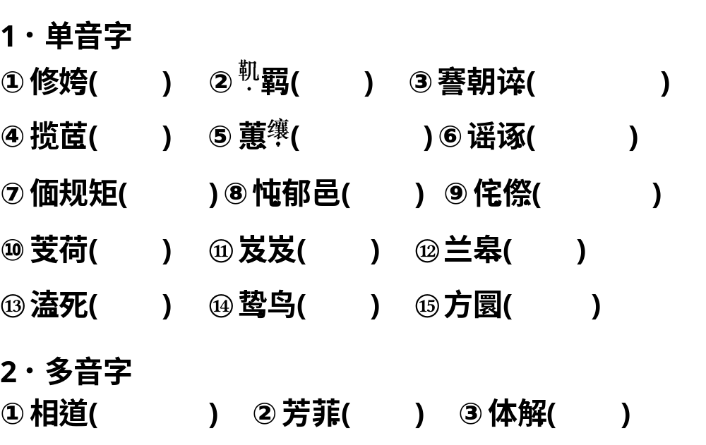
基础梳理·字音识记
kuā
jījī
jiǎnsuì
chǎi
huìxiāng
zhuó
miǎn
tún
chàchì
jì
jí
gāo
kè
zhì
yuán
xiàng
fēi
jiě

Slide 5
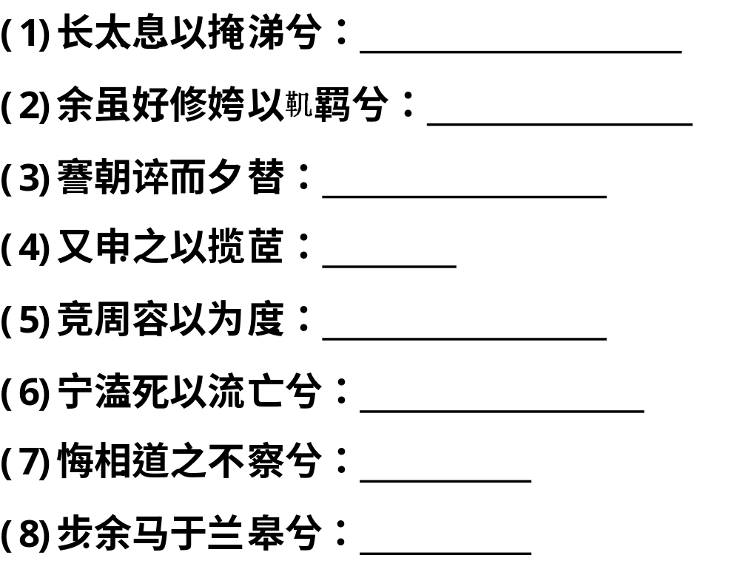
基础梳理·词语理解
叹息
爱慕、崇尚
废弃、贬斥
加上
法度、准则
突然、忽然
观察
缓行

Slide 6
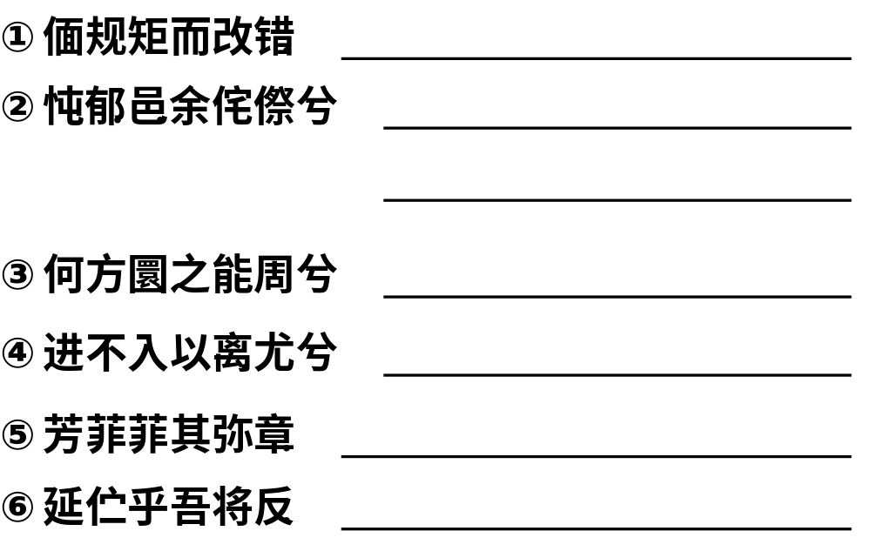
基础梳理·通假字
“错”通“措”， 措施
“郁邑”通“郁悒”， 忧
愁苦闷，心情抑郁不伸的样子
“圜”通“圆”，圆凿(榫眼)
“离”通“罹”， 遭受
“章”通“彰”， 明显
“反”通“返”， 返回

Slide 7
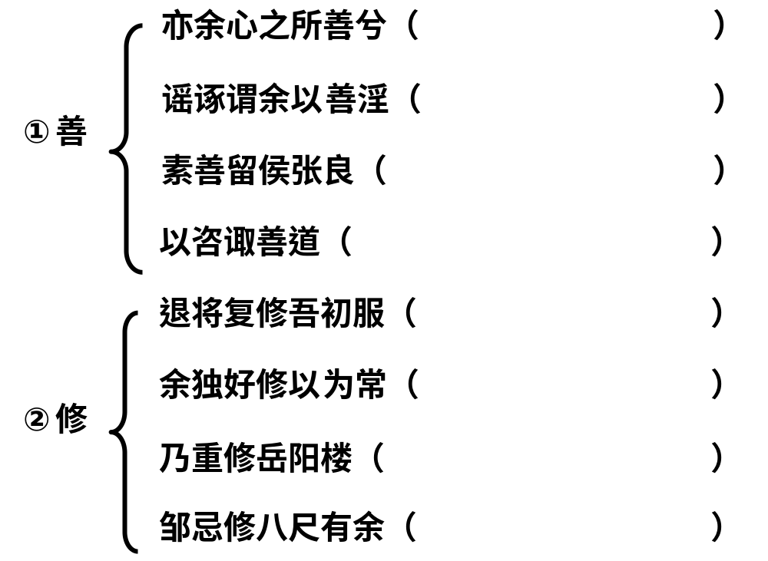
基础梳理·一词多义
动词，爱好，崇尚
动词，善于，擅长
动词，友善，交好
形容词，好的，美好的
动词，整理
形容词，善，美好
动词，修建，修造
名词，身长，身高

Slide 8
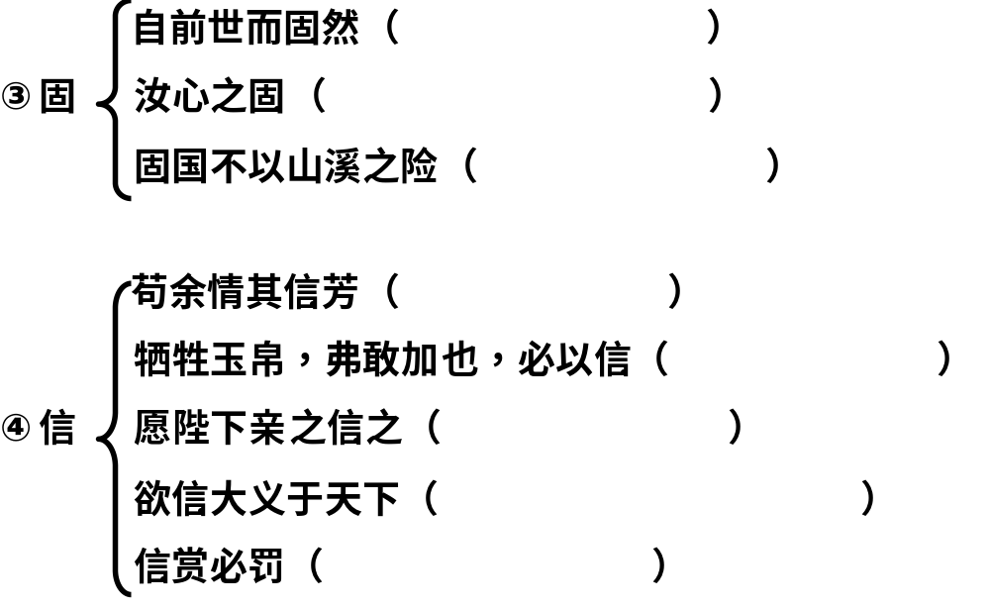
基础梳理·虚词归纳
副词，本来
形容词，顽固
动词，巩固
副词，确实
形容词，诚实
动词，信任
动词，通“伸”，伸张
动词，讲信用

Slide 9
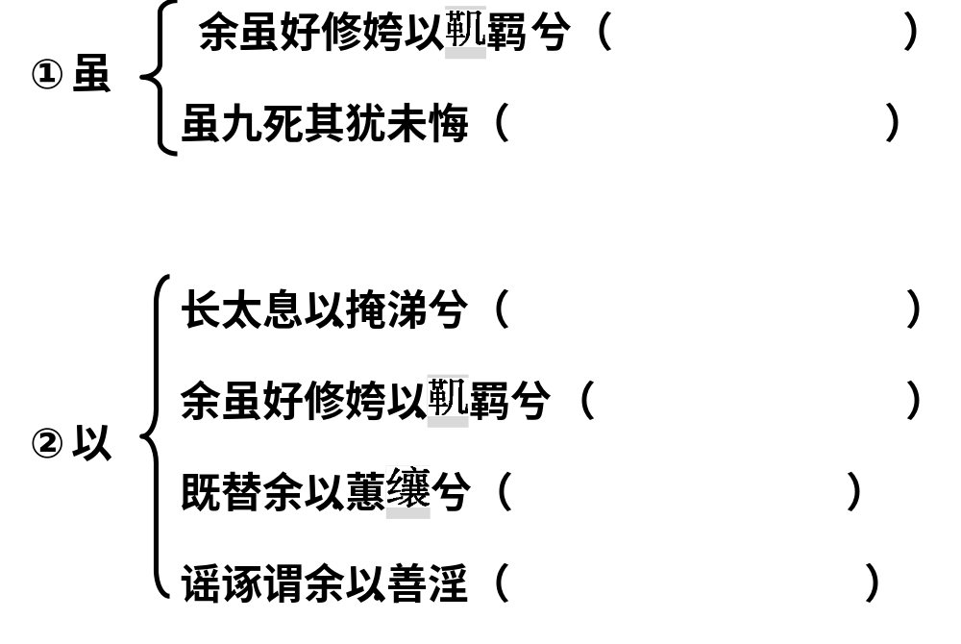
基础梳理·虚词归纳
连词，虽然
连词，即使
连词，表顺承
连词，表顺承
介词，因为
介词，用

Slide 10
基础梳理·名句默写
1．长太息以掩涕兮， 。
2．亦余心之所善兮， 。
3. ，余不忍为此态也。
4. ，集芙蓉以为常。
5. ，岂余心之可惩。
6．路曼曼其修远兮， 。
7．悲莫悲兮生别离， 。

Slide 11
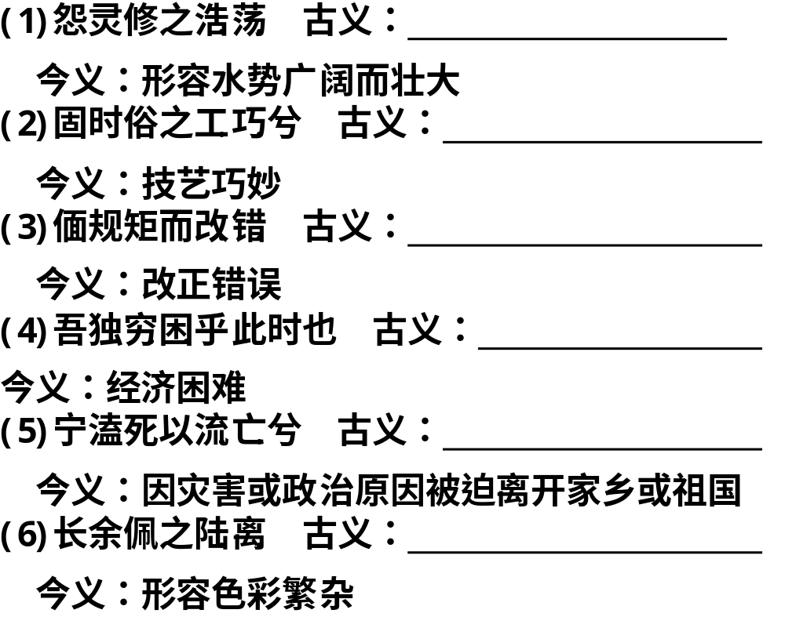
小组合作·古今异义
荒唐
善于投机取巧
改变措施
处境困窘
随流水而消逝
修长的样子

Slide 12
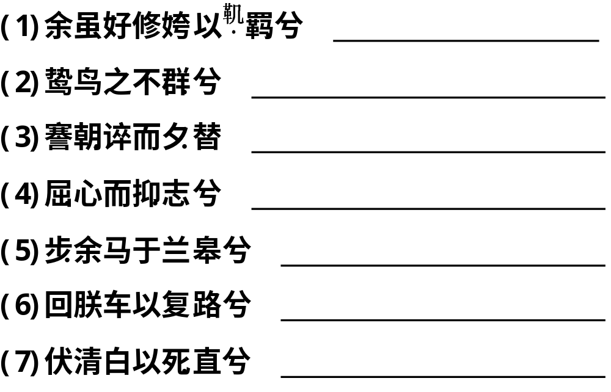
小组合作·词类活用
名词作动词，束缚，约束
名词作动词，合群
名词作状语，在清晨；在晚上
使动，使…受委屈；使…受压抑
使动用法，使……步行，赶着
使动用法，使……返回，掉转
动词的为动用法，为……而死

Slide 13
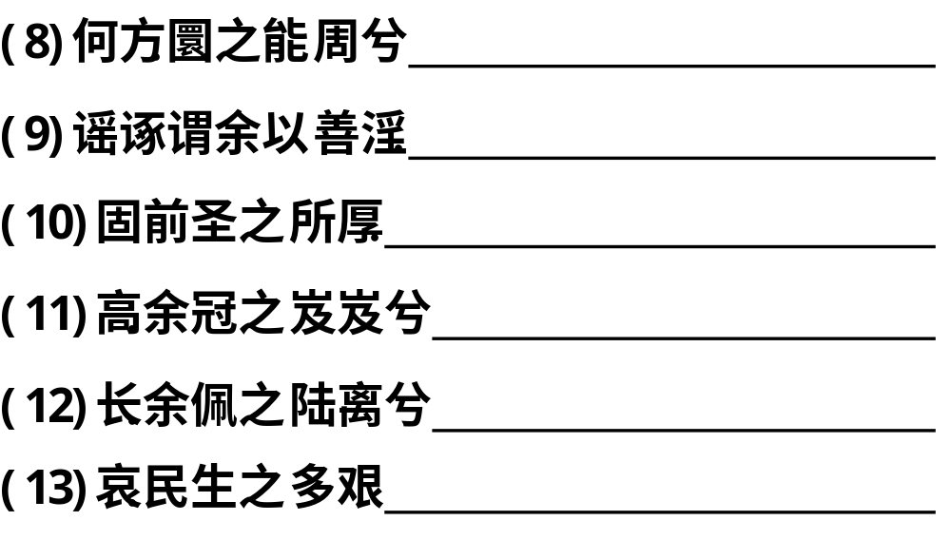
小组合作·词类活用
形容词用作名词，方枘；圆凿
形容词用作名词，淫荡的事
形容词用作动词，推重、看重
形容词的使动用法，使……加高
形容词的使动用法，使……加长
为动用法，为……悲伤

Slide 14
小组合作·特殊句式
(1)不吾知其亦已兮 。
(2)高余冠之岌岌兮，
长余佩之陆离 。
(3)謇朝谇而夕替 。
(4)虽体解吾犹未变兮 。
(5)步余马于兰皋兮 。
宾语前置句
定语后置句
被
被动句
被
被动句
状语后置句

Slide 15
小组合作·翻译句子
(1)亦余心之所善兮，虽九死其犹未悔。
译文：
(2)伏清白以死直兮，固前圣之所厚。
译文：
(3)不吾知其亦已兮，苟余情其信芳。
译文：
(4)虽体解吾犹未变兮，岂余心之可惩。
译文：
只要是我所崇尚的美德啊，纵使让
我为之多次赴死我也毫不懊悔。
保持清白而献身正道，本来是古代圣贤所推崇的。
不了解我就罢了，只要我的本心确实是美好的。
即使被肢解我还是不会改变啊，难道
我的志向可以因受创而改变吗？

Slide 16
师生探究
1．根据诗句概括屈原的精神特征，填写下表。
诗 句 | 精神特征
长太息以掩涕兮， 哀民生之多艰。
亦余心之所善兮， 虽九死其犹未悔。
宁溘死以流亡兮， 余不忍为此态也！
伏清白以死直兮， 固前圣之所厚。
民生各有所乐兮， 余独好修以为常。
忧国忧民，热爱祖国
坚持真理，献身理想
疾恶如仇，不同流合污
刚正不阿，一身正气
洁身自好，自我完善

Slide 17
师生探究
2.《离骚》一诗塑造了一个什么样的抒情主人公形象？
【审题】此题考查分析诗歌形象的能力。
探究诗歌形象的思路：
①诗歌塑造了(描述了)什么形象(意境)。
②形象(意境)的基本特征
(如何展现的)。
③形象的意义(作者情感、理想、追求、品性等)。
分析屈原形象要抓住以下句子：“高余冠……陆离”
“制芰荷……以为裳”“哀民生之多艰”“偭规矩……以为度”“九死其犹未悔”
“虽体解吾犹未变兮”
【答案】
《离骚》为我们塑造了屈原这一高大的抒情主人公形象。
外部形象：高大正直，佩戴名物香草。
思想性格:(1)进步的政治改革家，主张法治；(2)主张美政，重视人民的利益和作用，反对统治者的荒淫暴虐和臣子的追逐私利；(3)追求真理，坚强不屈。
这个形象，是中华民族精神的集中体现，两千多年来给了无数仁人志士以品格与行为的示范，也给了他们以力量。

Slide 18
师生探究
3．诗歌读起来颇具音乐性，这首诗运用了哪些手段来增强韵律感、音乐性？试分析。
【审题】此题考查分析诗歌形象的能力。
【答案】
(1)押韵。《离骚》是隔句用韵的。
(2)在句中普遍使用“兮”字。“兮”用在上下句中间，增加了停顿，增强了诗歌的节奏感。
(3)大量使用对偶句。如：“既替余以蕙兮，又申之以揽茝。”“固时俗之工巧兮，偭规矩而改错。背绳墨以追曲兮，竞周容以为度。”
(4)多用双声叠韵联绵词及叠音词。如 “郁邑”“侘傺”“陆离”等是双声词，“岌岌”“菲菲”等是叠音词。

Slide 19
写法迁移
请用象征手法写一篇文章。字数200字以上。
在一个偏僻的角落，有一堵伤痕累累的残墙，与四周郁郁葱葱、野花四放的环境显得极不协调，但他仍然固守着自己的天地，默默不语。
春日里，幼小的紫藤芽从残墙脚下悄悄探出脑袋，揉了揉矇眬的睡眼，争先恐后地沿着残墙拼命攀登，终于紫藤们爬上了残墙的顶端，它们欢笑着到处开放，一朵朵紫色的小花在阳光下泛着银光。远远望去，满眼浅紫，像一个紫色的瀑布从上流下。这时，紫藤成了这静寂的角落里最美的风景。
偶尔一个过路人经过此处，惊讶地看着这墙紫藤，啧啧地赞叹：“天呀，竟有这样美丽的花！”说完，却又摇了摇头：“只可惜，这堵墙太破了！”骄傲的紫藤听了路人的话，高挂在云霄的心灵突然间坠入了幽暗

Slide 20
写法迁移
幽暗的峡谷。紫藤认真地俯视身下的邻居，果真又老又丑，与自己那美丽的身姿相差甚远。紫藤急了，为自己美丽的身姿遭到玷污而呜呜哭泣，这处娇艳的风景已黯然失色。
伤心的紫藤松开了原本紧紧抓住残墙的手，背过身来，要挣脱恶魔似的残墙，憧憬着那远处美好的风景……
夜里，下起了一场暴雨，铺天盖地，毫不留情。清晨，万物从担心恐惧中醒来，却见那墙紫藤已不复存在。它们躺在这边的泥中，片片花瓣凋落在雨水中。昔日的繁华已逝，昔日的荣耀不在，只留下一片狼藉的紫藤伤心地诉说着命运的不公。

Slide 21
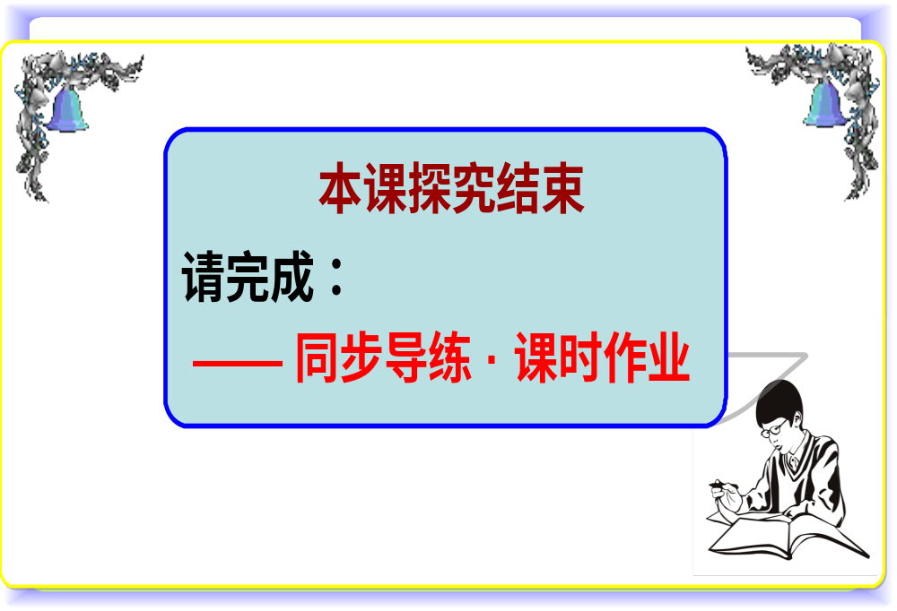
创新设计 同步语文人教版 ·必修2

